Slide 1
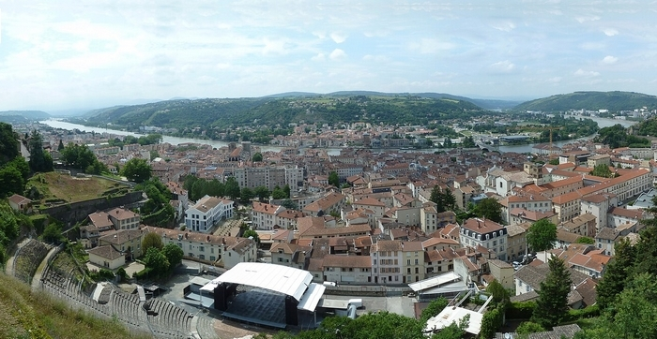

Vienne dans l’Isère
Musique : Boléro de Ravel
Création du diaporama © Apex

Slide 2
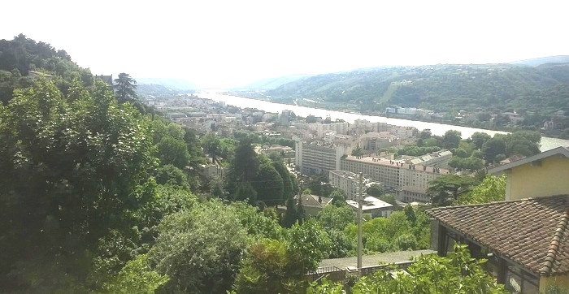
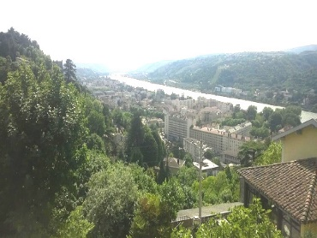
La vallée du Rhône et les quartiers sud de Vienne depuis le Mont Saint-Just

Slide 3
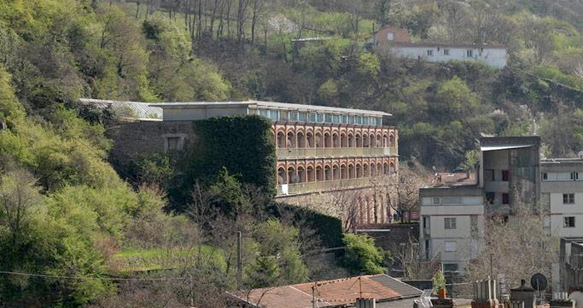
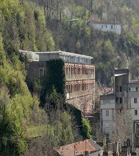



L'usine Teytu reconvertie en logement social

Slide 4
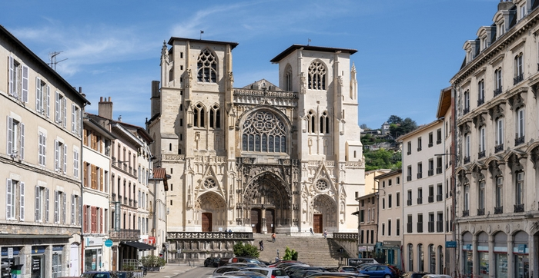



La Cathédrale Saint-Maurice

Slide 5
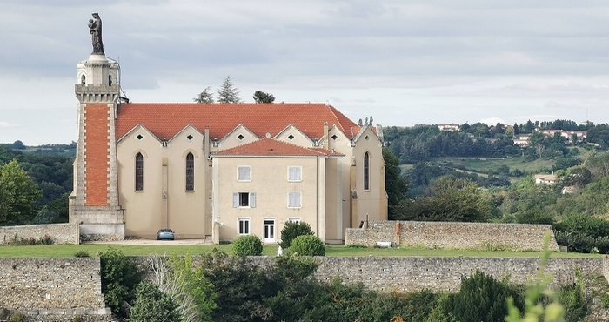

Chapelle de Notre-Dame de la Salette (Mont Pipet)

Slide 6
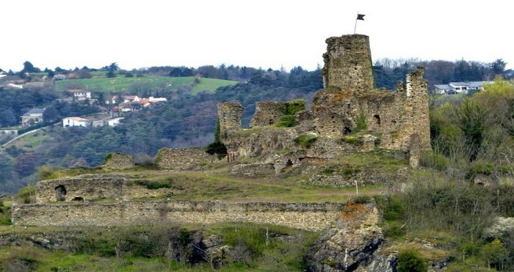



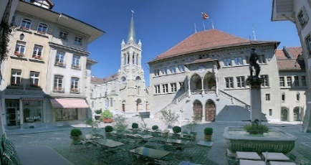

Ruines du château de La Batie (XIIIe siècle)

Slide 7
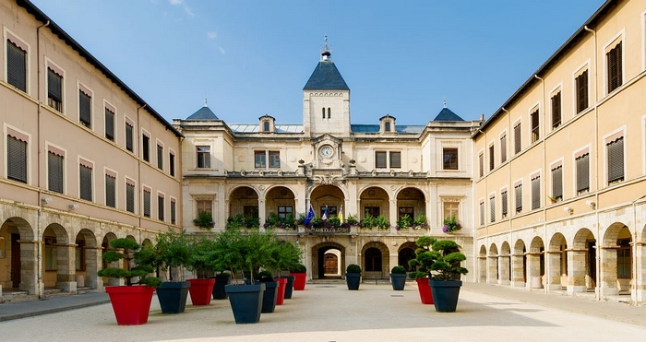

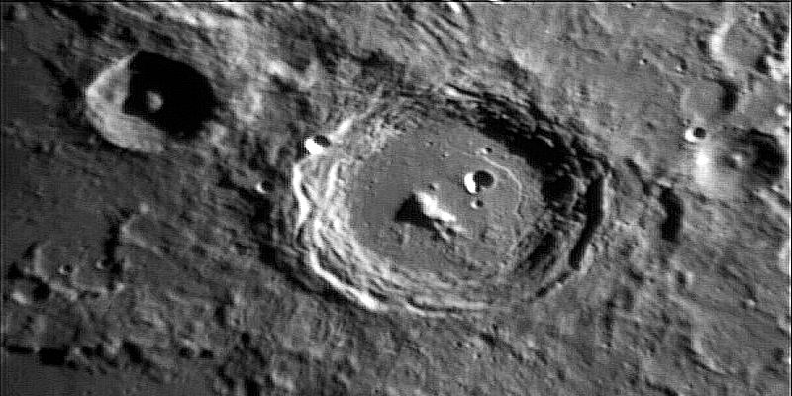
L’Hôtel de ville

Slide 8
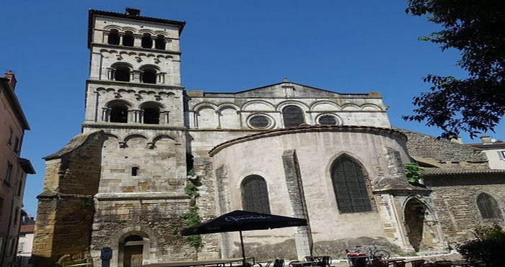
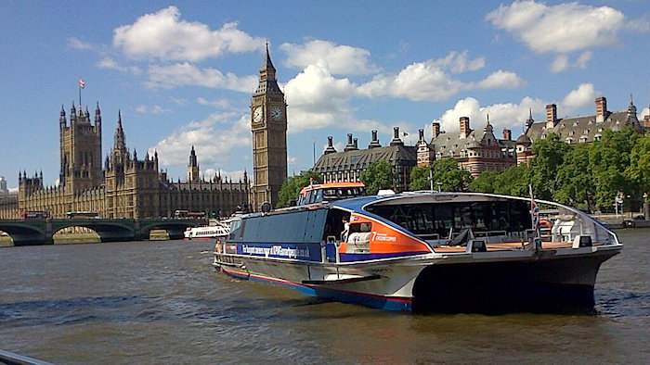

Le Cloître de Saint-André-le-Bas

Slide 9
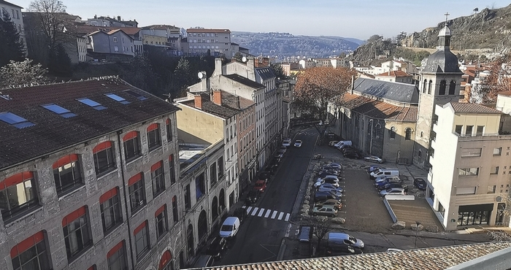
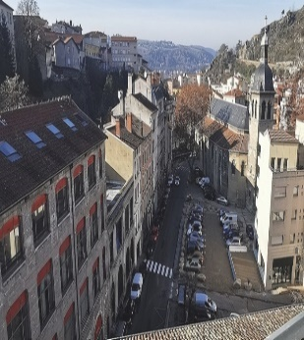
Église Saint-Martin et son nouveau parking

Slide 10
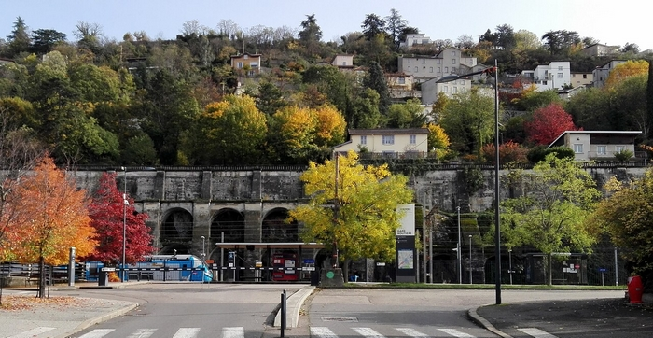
Gare routière de Vienne

Slide 11
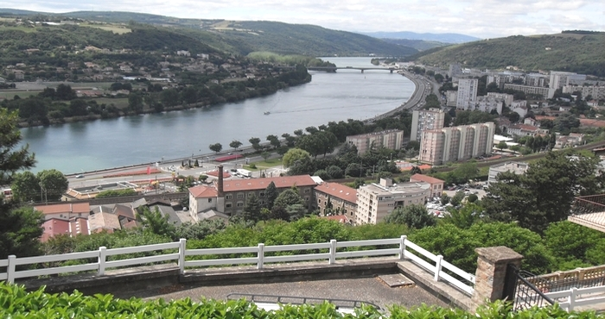
Estressin, un quartier de Vienne

Slide 12
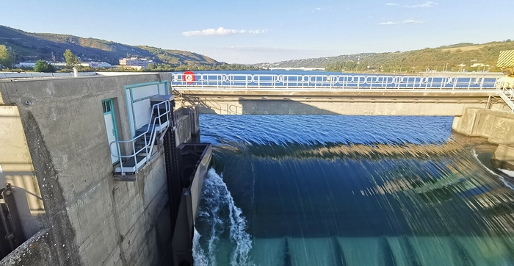
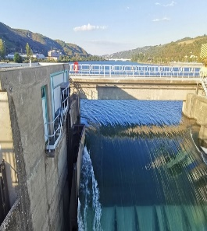
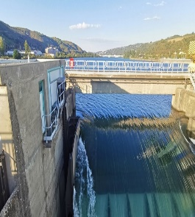
Le barrage de Reventin-Vaugris

Slide 13
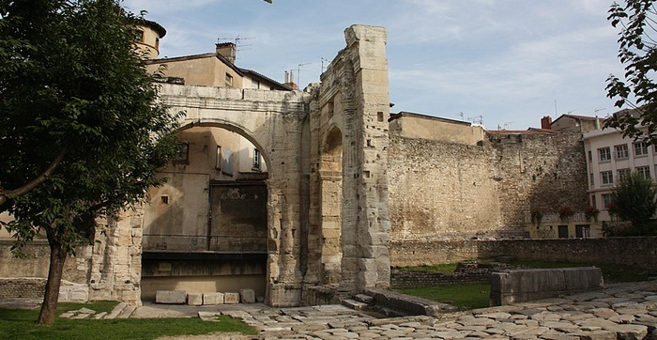


Vestiges gallo-romains dits Jardins de Cybèle

Slide 14
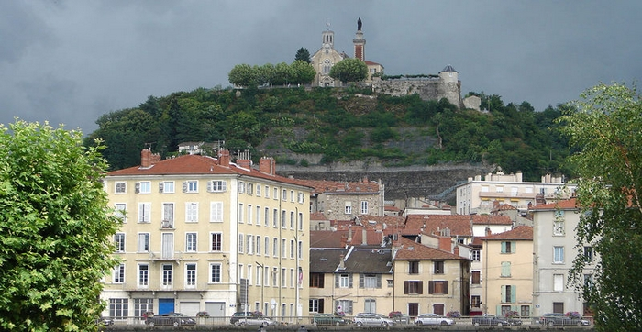



Le mont Pipet

Slide 15
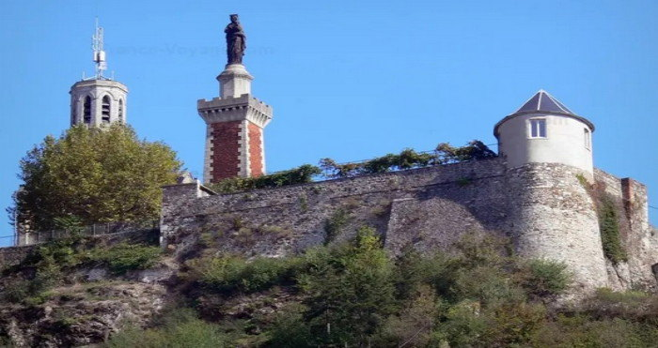

La statue Notre Dame du Pipet et sa chapelle sur le mont Pipet

Slide 16
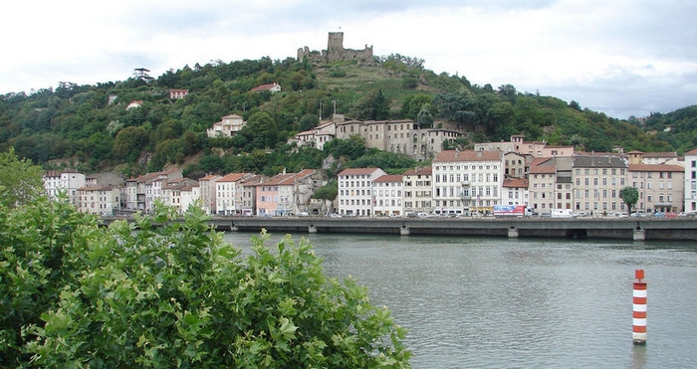
Le Mont Salomon

Slide 17
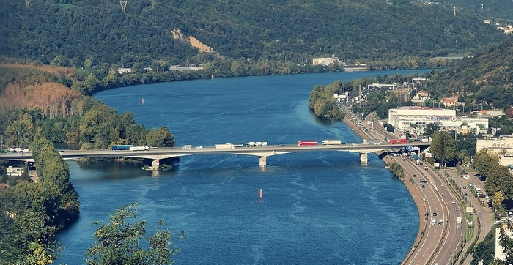
Le Rhône à Estressin un quartier de Vienne

Slide 18
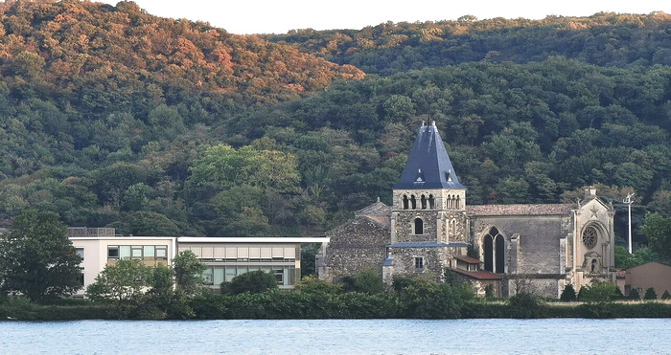
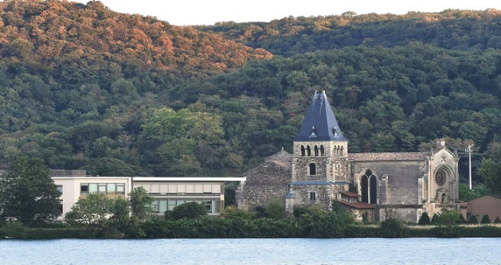
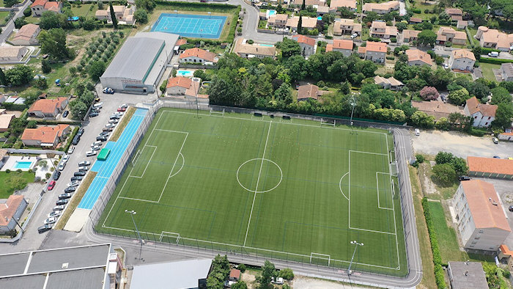
Maison de retraite Notre-Dame de l'Isle

Slide 19
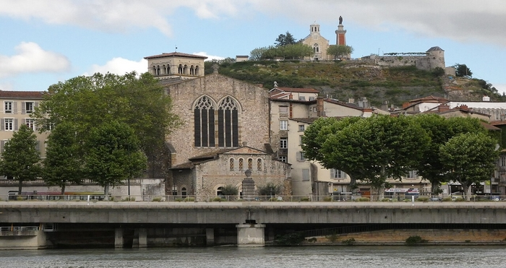
L’église Saint-André-le-Bas et la chapelle Notre-Dame-de-la-Salette

Slide 20
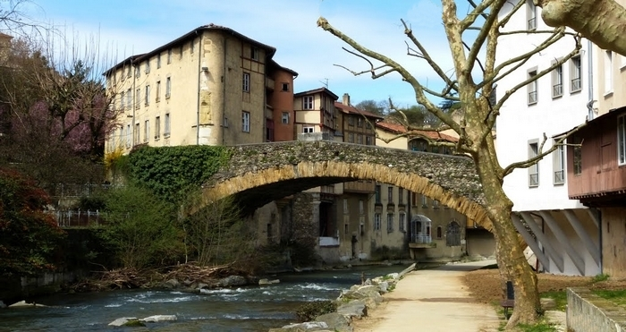
Le pont Saint-Martin dans la vallée du Gère

Slide 21
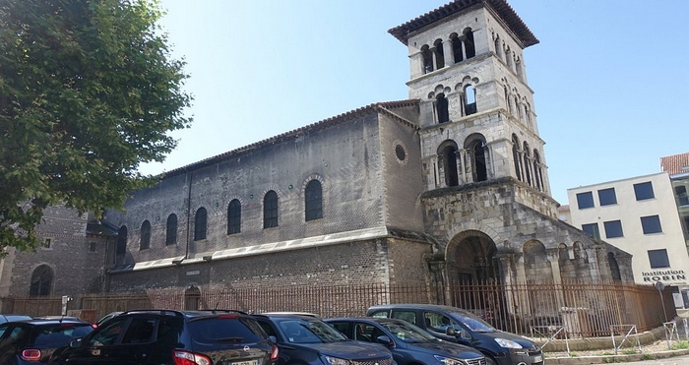

Le musée archéologique dans
l’église Saint-Pierre

Slide 22
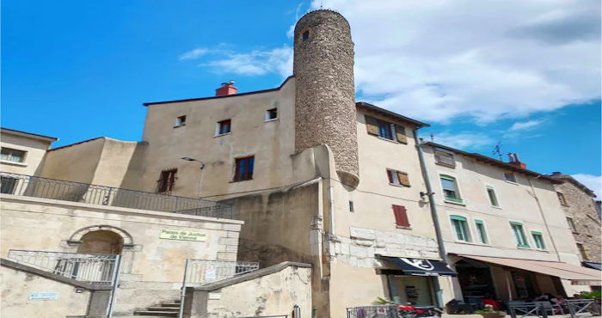

Tour de pierre sur le Palais de Justice

Slide 23
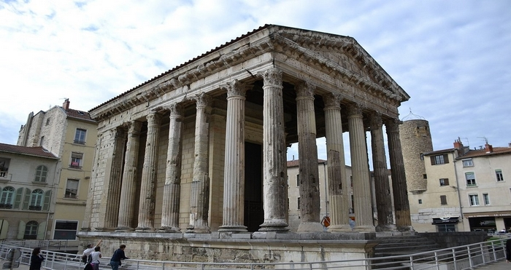
L’ancien temple romain d’Auguste et Livia

Slide 24
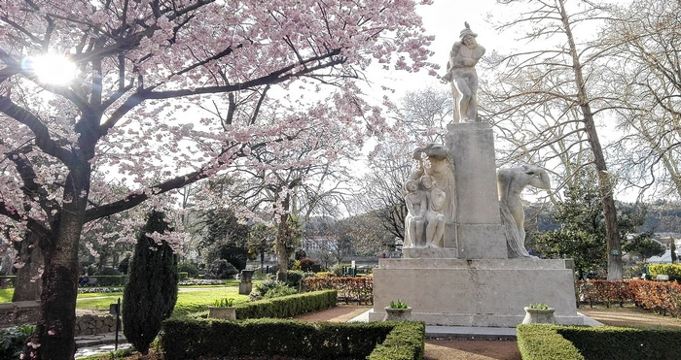
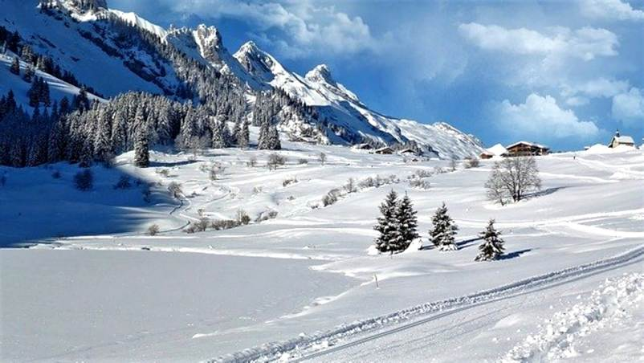
Monument Michel Servet

Slide 25
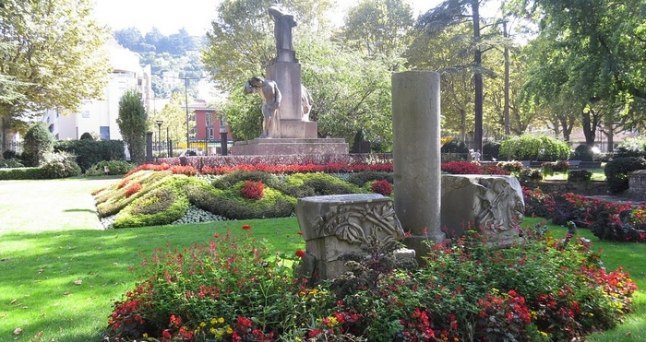

Le Jardin de la ville

Slide 26
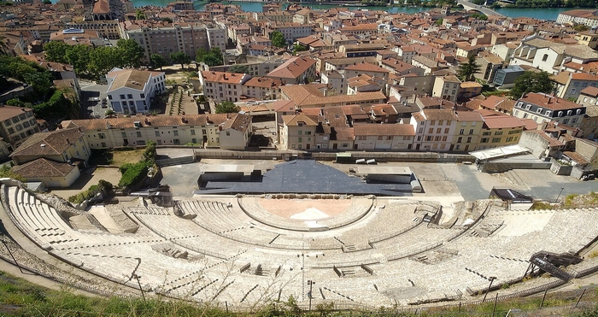


Le théâtre antique Romain de Vienne

Slide 27
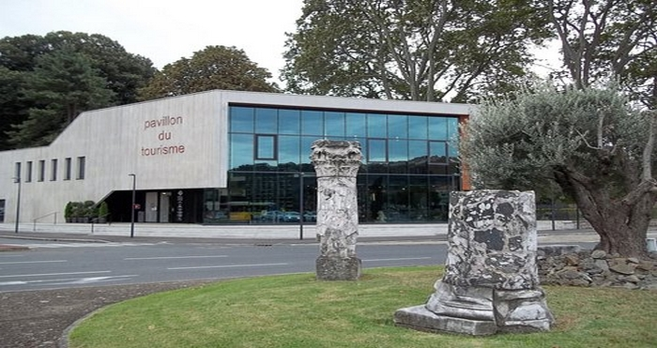
Le Pavillon du tourisme

Slide 28




F I N
Touche Esc pour quitter

